Slide 1
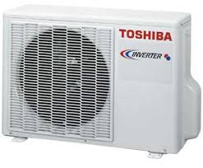
Energi for fremtiden
Varmepumpe og bioenergi

Slide 2
Varmepumpe
En varmepumpe er en teknisk innretning som flytter varmeenergi fra et kaldt sted til et varmere sted.
Eks en varmepumpe i et kjøleskap flytter varme fra maten og varmer opp luften utenfor
Varmepumper brukes til oppvarming av boliger
Vanligst med Luft-til- luft varmepumper. Da tar pumpen varme fra lufta ute + elektrisk energi til pumpen -> varme til luften inne.

Slide 3
Hvordan virker den?

Slide 4
Ulike varmepumper
Vi har også Jord-til-luft pumper og Vann –til-luft pumper. Se bilde s 207
Fordeler med varmepumper:
Vi får mye mer varme til oppvarming, enn den elektriske energien vi tilfører.
Viften i pumpen får luften i huset til å sirkulere.

Slide 5
Varmefaktor
Varmefaktor= Varmeenergi til luften inne
Tilført elektrisk energi
De fleste varmepumper har en varmefaktor på 3
Når det er varmere ute kan varmefaktoren komme opp i 5

Slide 6
Bioenergi

Slide 7
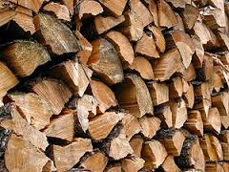
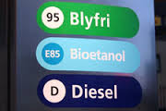
Hva er bioenergi?

Slide 8
Eksempel på biomasse
Ved - Oppvarming
Avfall fra treindustrien- Pellets - Oppvarming
Kloakk/ husdyrgjødsel/ matavfall -> Biogass ( Metangass) – Oppvarming+ Biodrivstoff
Metanol/ etanol med vanlig bensin – Biodrivstoff ( ca 15 % i blandingen – lagd av planter som inneholder sukker, korn, mais, potet eller av biogass)
Planteoljer/dyrefett/ raps – Biodiesel- drivstoff til for eksempel fly/ buss

Slide 9
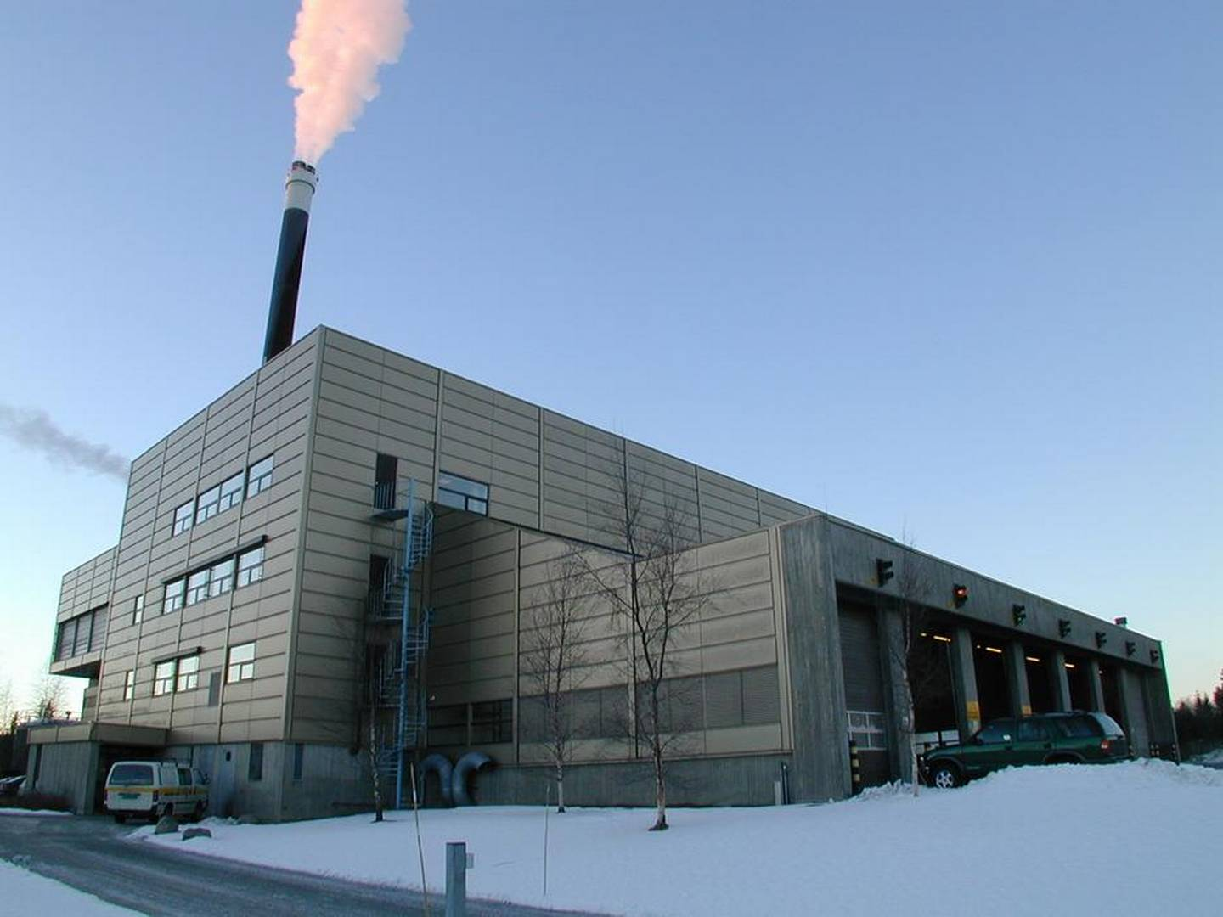
Fjernvarmeanlegg-> brenner søppel –> Brukes til oppvarming av boliger

Slide 10
Oppgaver
Oppgave 1-6 s 208
Oppgave 1 s 210
Oppgave 1-5 s 213
Oppgave 11.5.1 og 11.5. 2 s 216

Slide 11
Presentasjonen er laget av Kari Noreng Tho, Notodden vgs.

